Slide 1
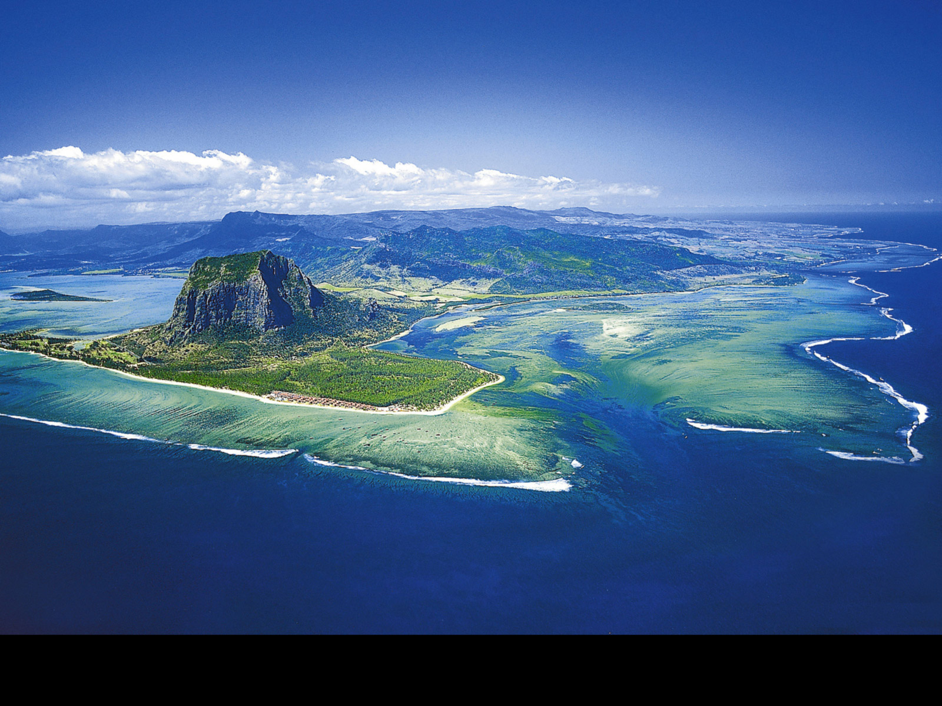
Мадагаскар

Slide 2
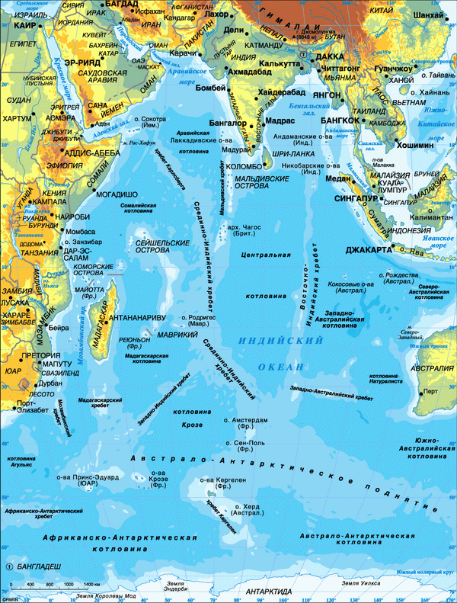
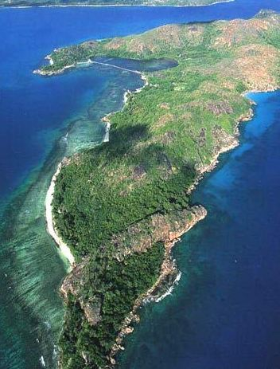
Мадагаскар -- 4-ый по величине остров в мире. Омывается водами Индийского
океана и располагается около восточного побережья Южной Африки.
Площадь острова 587 040 км2, длина 1600 км, ширина свыше 600 км.

Slide 3
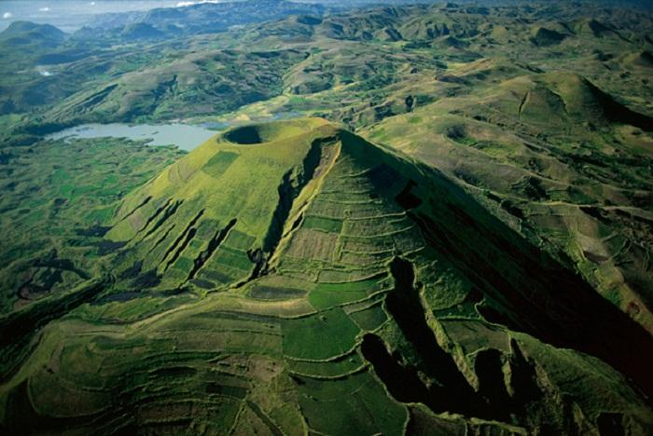
Высшая точка-
потухший вулкан Марукумутру(2876м)

Slide 4
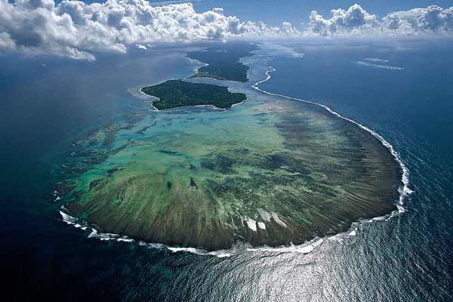
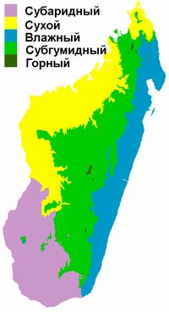
Климатические условия
Разнообразие климатов на Мадагаскаре объясняется положением острова между 12 и 25˚ ю.ш., что обуславливает переход от влажных субэкваториальных условий к сухим субтропическим. Определяющую роль так же играет меридиональное простирание основных горных хребтов, которые таким образом располагаются перпендикулярно направлению преобла-дающих ветров. Наиболее высокими температурами характеризуются Южный район острова от плюс 22 до 35 °C. Наименьшими значениями среднеме-сячных температур выделяется Централь-ный район от плюс 15 ℃ до плюс 25 ℃. Наибольшее количество осадков прихо-дится на период с ноября по март (145-230 мм). В январе – 285 мм. Наименьшее количество осадков выпадает с мая по сентябрь (13-15 мм).

Slide 5
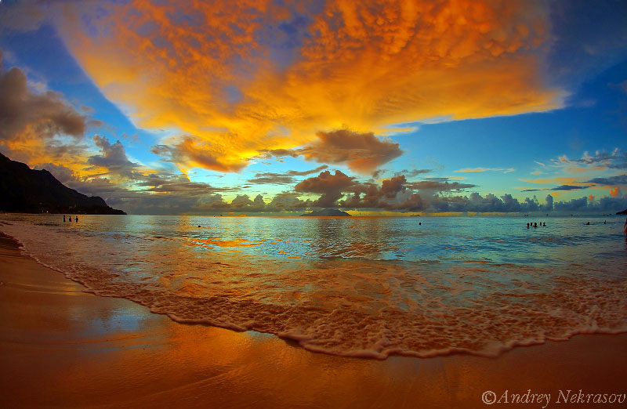
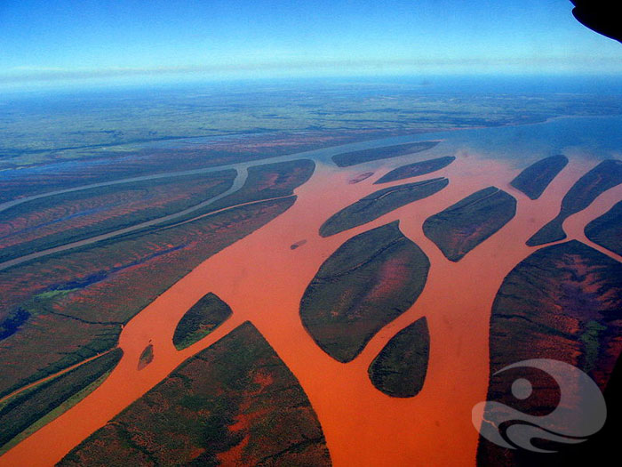
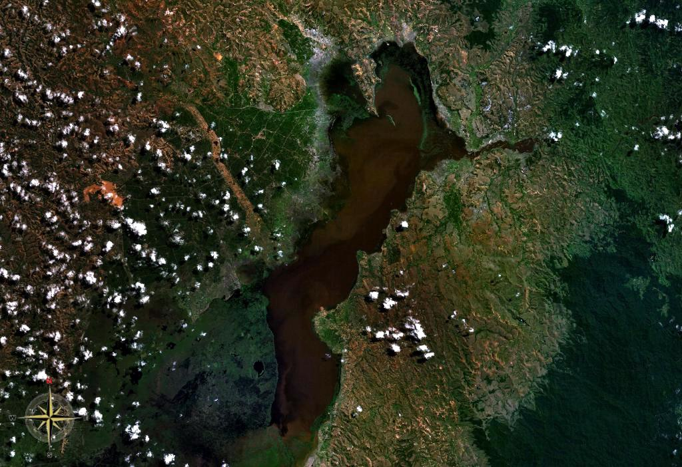
Река
Бецибука
Озеро
Алаутра

Slide 6
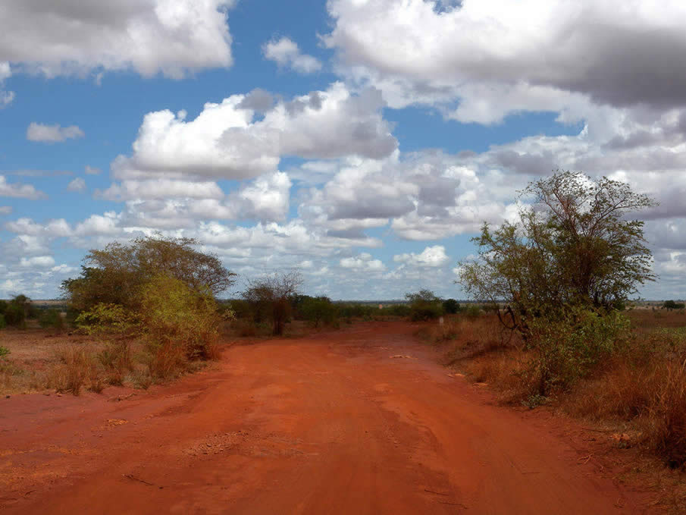
Почвенный покров
В основном на острове преобладают красные ферраллитные, красно-желтые ферраллитные, фульво-ферраллитные, темно-красные ферраллитные почвы.

Slide 7
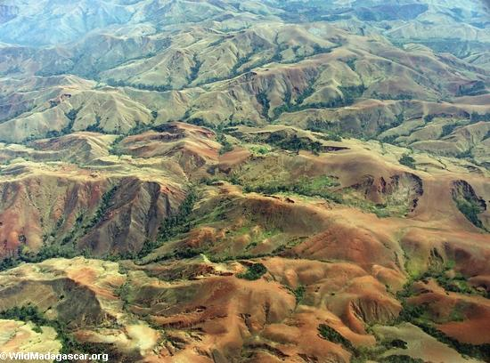
Эрозия почв на острове

Slide 8
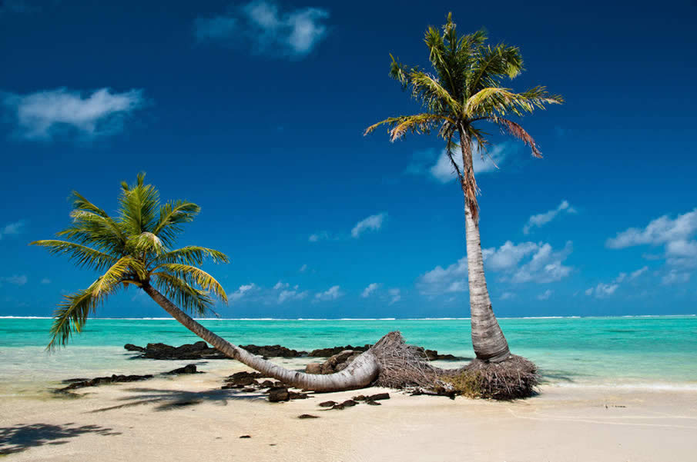
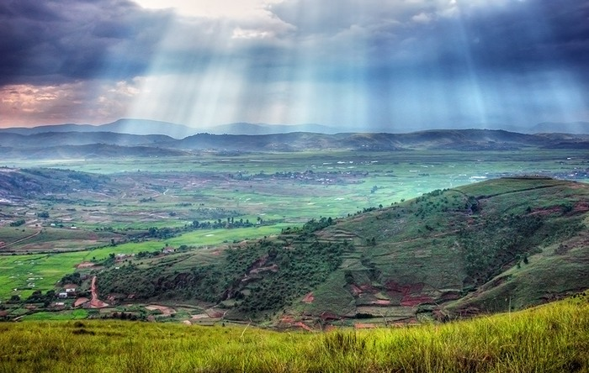
Растительный покров представлен разнообразными лесами и лесными формациями, саваннами и аридными областями, кустарниковыми и вторичными лесными сообществами и др.

Slide 9
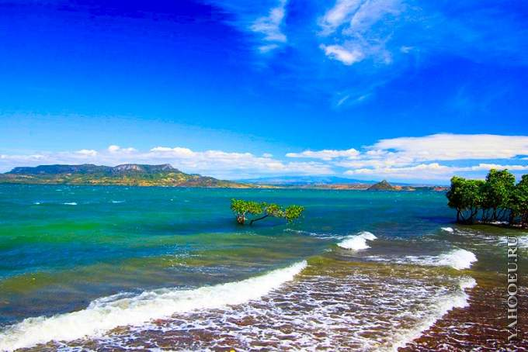
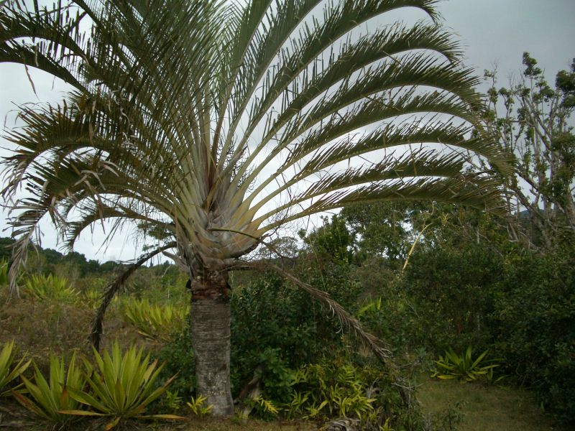
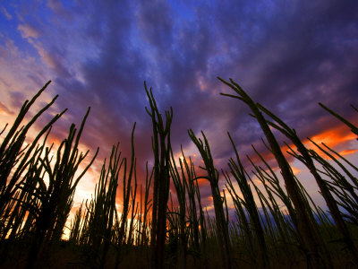
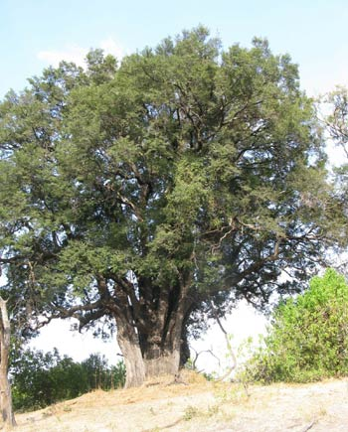
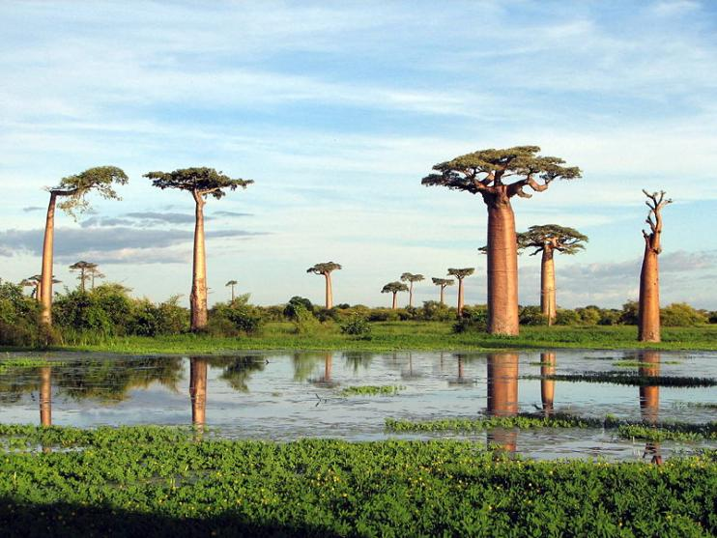

Slide 10
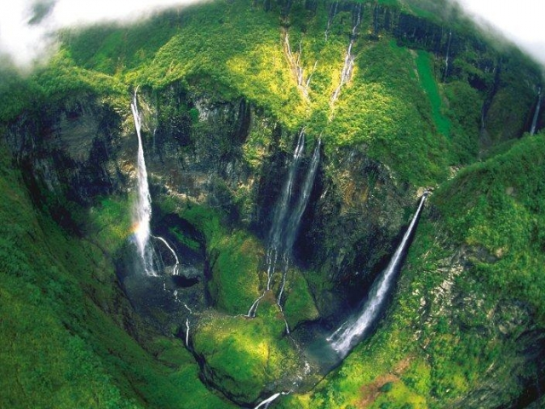
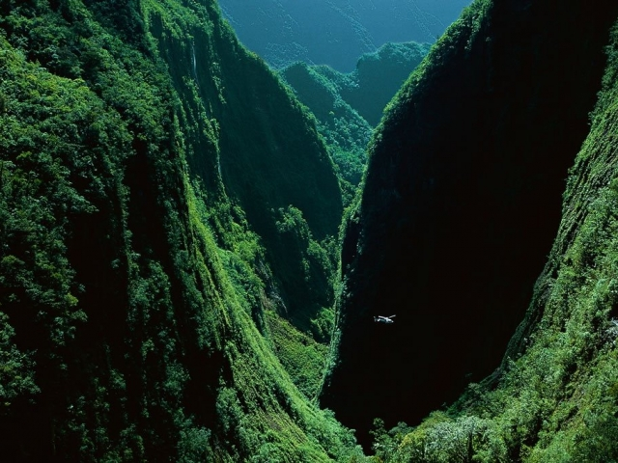
Ущелье Тру де Фер

Slide 11
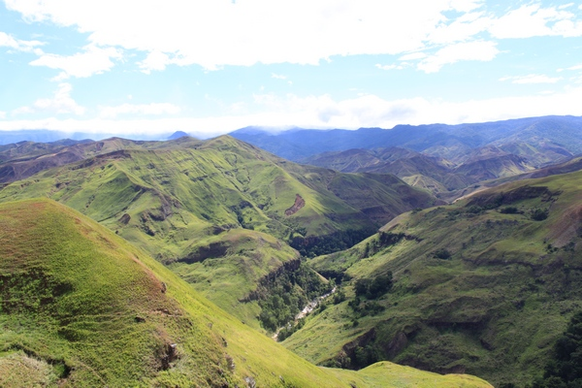
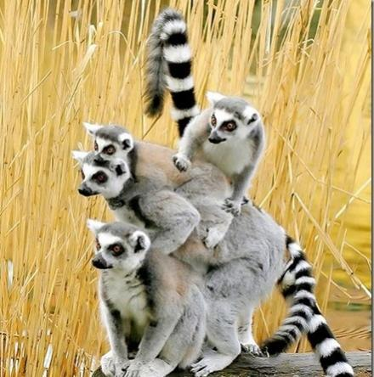
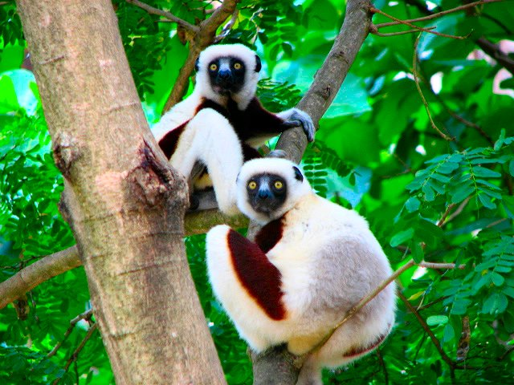
Остров лемуров

Slide 12
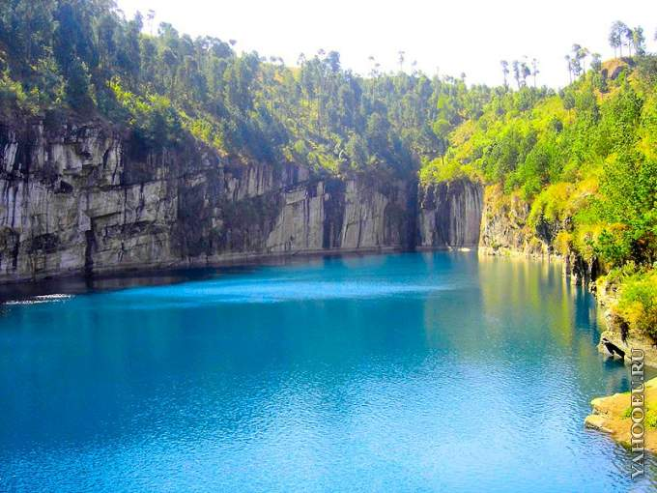
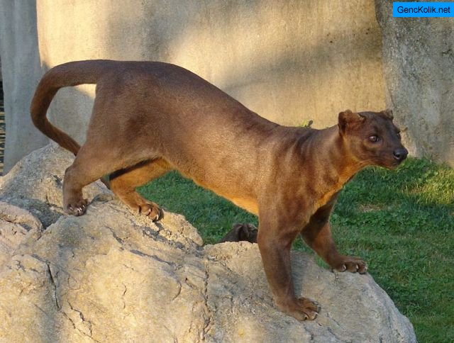
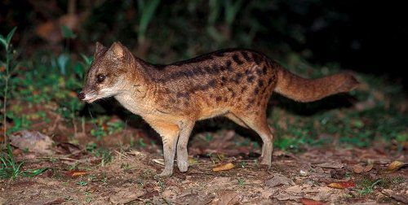
Фосса
Фаналука

Slide 13
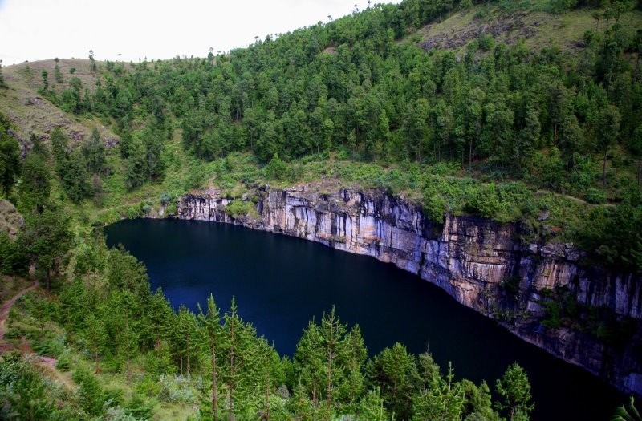
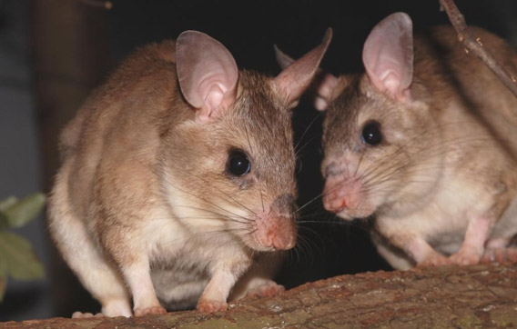
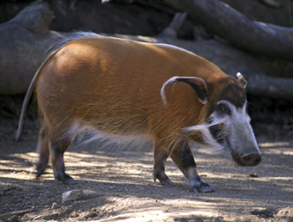
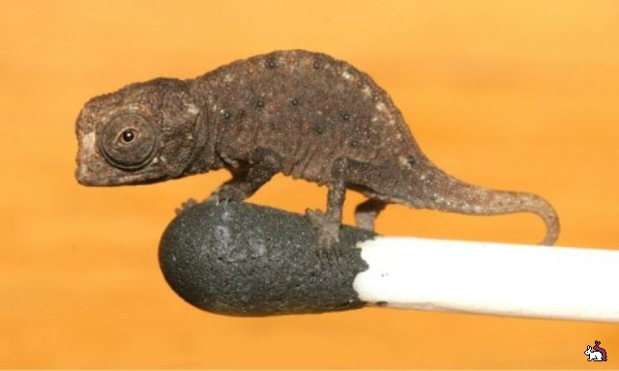
Гигантская прыгающая крыса
Кистеухая свенья
Самый маленький хамелеон

Slide 14
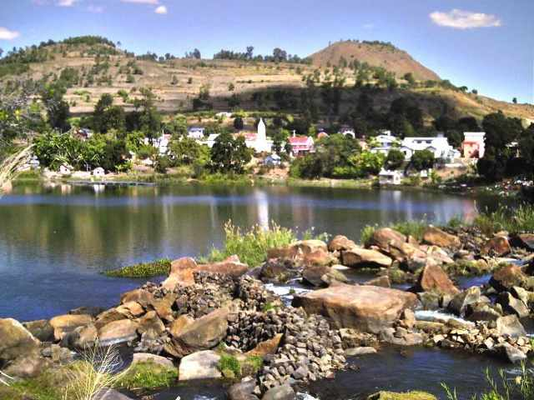
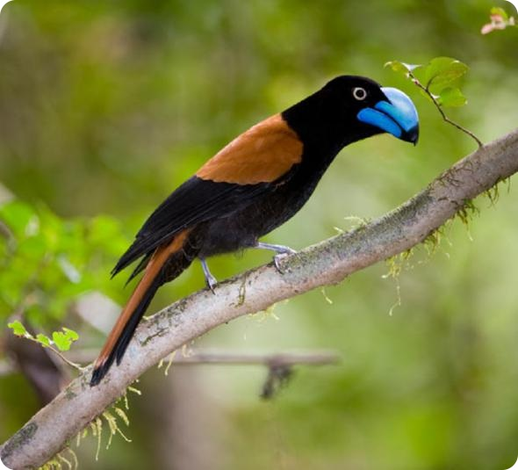
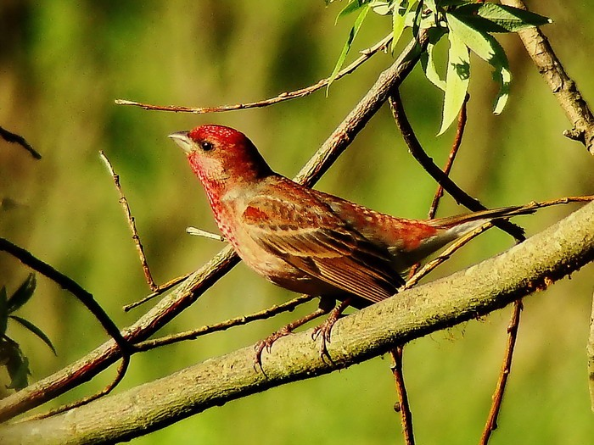
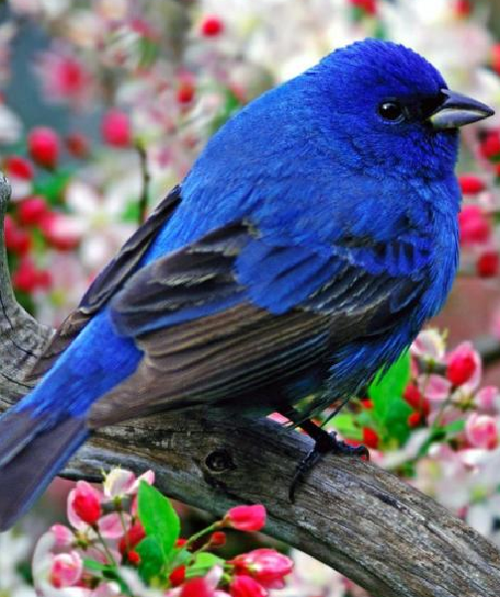
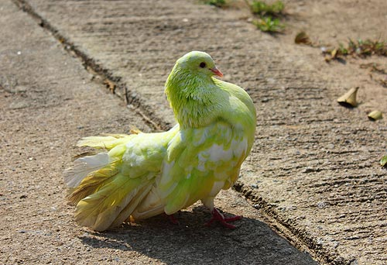

Slide 15
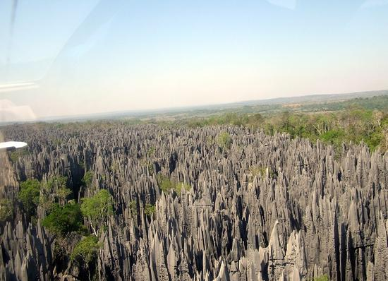
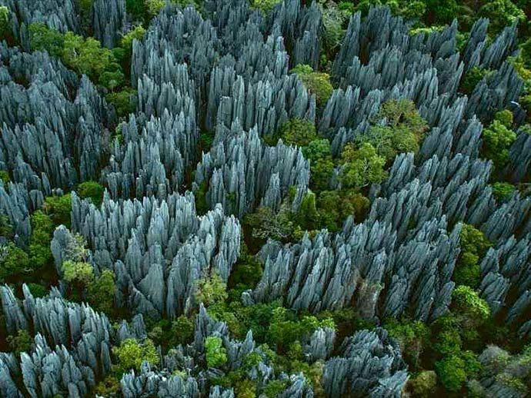
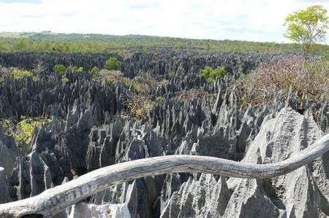
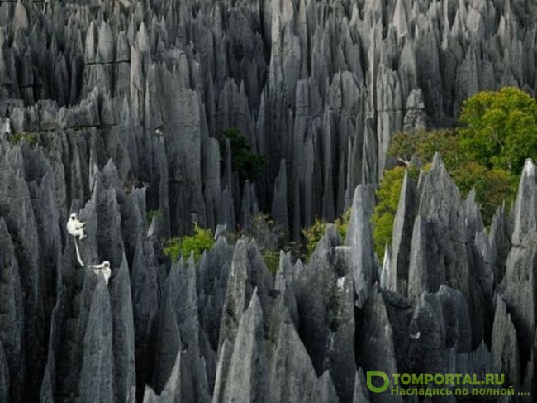
Каменный лес

Slide 16
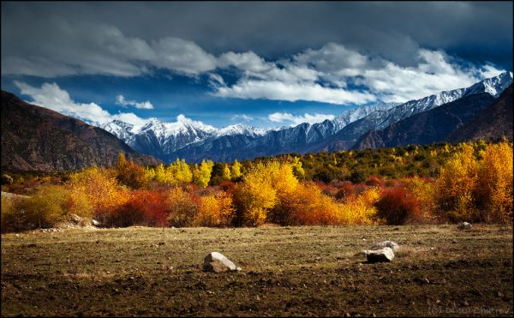
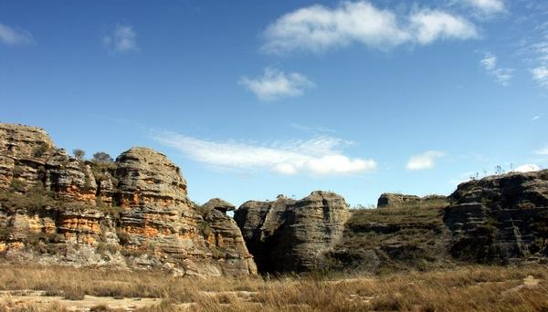
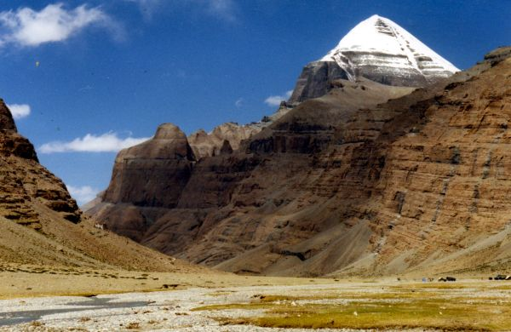
Национальный парк Исалу
Площадь парка составляет 81 548 га. Этот песчаный массив возвышается над равниной подобно группе разрушенных замков, открывая взору отвесные скалы, глубокие ущелья и замкнутые каньоны.

Slide 17
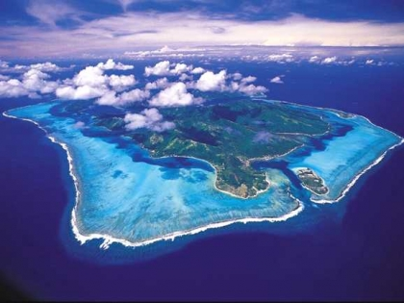
Спасибо за внимание!!!

